Slide 1





Cancer Invasif de Vulve
Séminaire d’Oncologie Gynécologique
Libreville – 26 septembre 2012
Pr Jean LEVEQUE
Service de Gynécologie - CHU Anne de Bretagne
Département d’Oncologie Chirurgicale - CRLCC Eugène Marquis
Faculté de Médecine - Université de Rennes 1
Inserm U1085 - Death Receptors and Tumor Escape
RENNES - Breizh Izel

Slide 2
Background
Cancer rare : 5% des cancers génitaux
Particularités :
  90% cas : sur pathologie pré-existante ➔
    multifocalité
    trt chirurgical mutilant…
  Lymphophilie
  F. le plus souvent âgées : 23% avant 45 ans

Slide 3
Diagnostic

Slide 4
Double diagnostic
Diagnostic de la lésion elle-même :
  Nature
  Siège (+ multifocalité)
  Extension : profondeur + surface + GG inguinaux
Diagnostic de lésion pré-existante « favorisante »

Slide 5
Signes d’alerte…
Prurit localisé (+++)
Brûlures (miction ++)
Saignements (+)
Leucorrhées (+)
$ urinaires ou digestifs (formes évoluées)
Autopalpation
RIEN => examen systématique

Slide 6
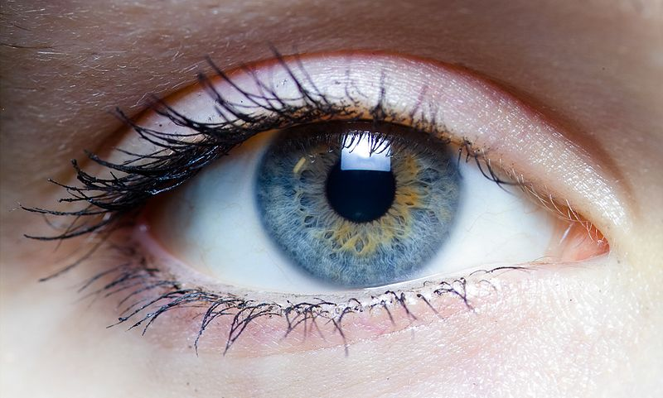
Au minimum on jette un…

Slide 7
Ce qui est difficile
Aspects débutants:
  petite tumeur qui persiste
  excoriation qui s'étend
  plaque blanche (leucoplasie)
Lésions minimes noyées dans lésions vulvaires associées (type LSV - Paget)

Slide 8
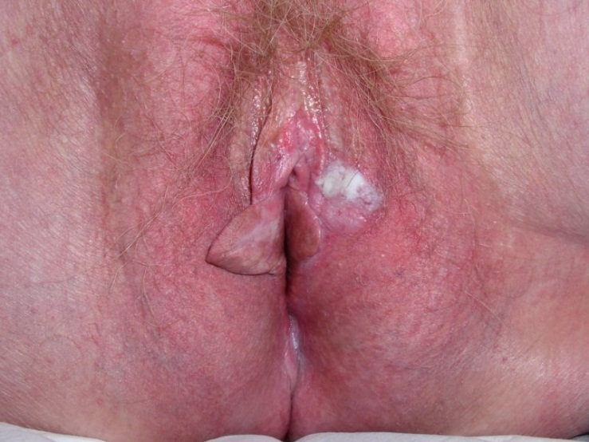
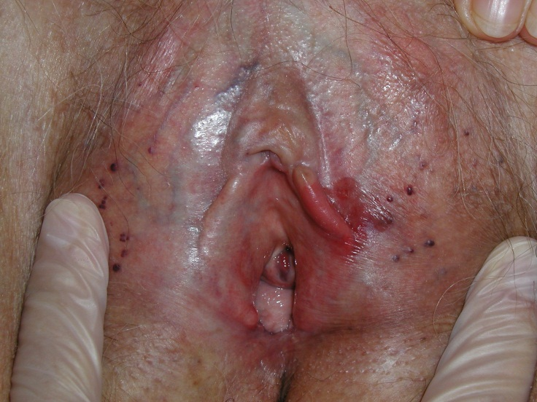
Lésions maculaires : micro-invasion
➔ Craindre l’invasion :
  Aspect :
    Prolifératif
    Creusant
    Extensif centrifuge
  Bords irréguliers
  Réaction inflammatoire
  Age avancé

Slide 9
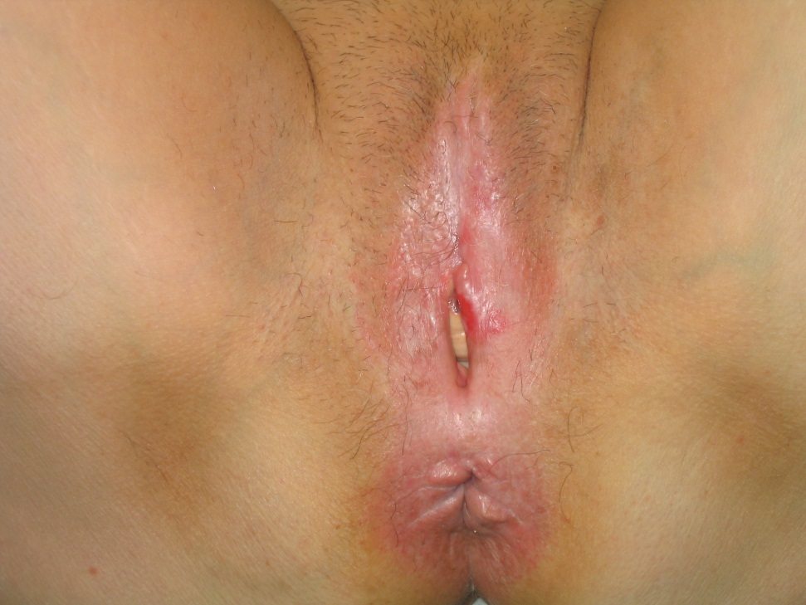
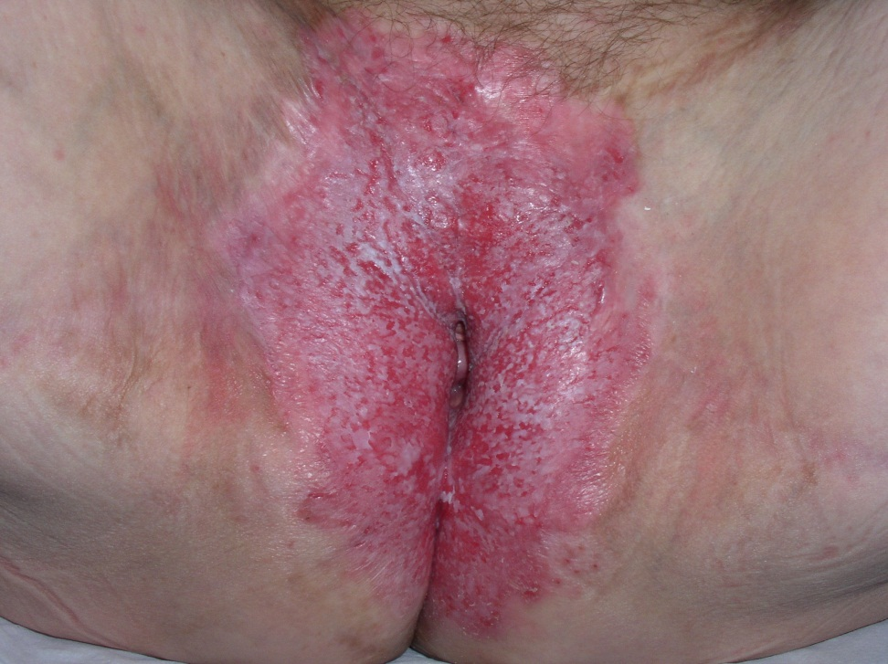
Lésions noyées : où biopsier ?

Slide 10
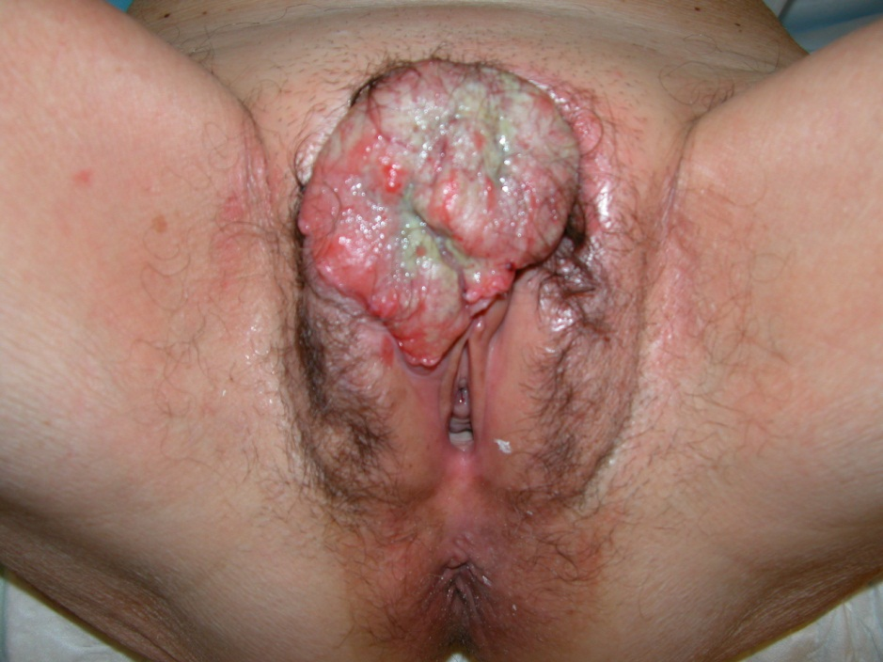
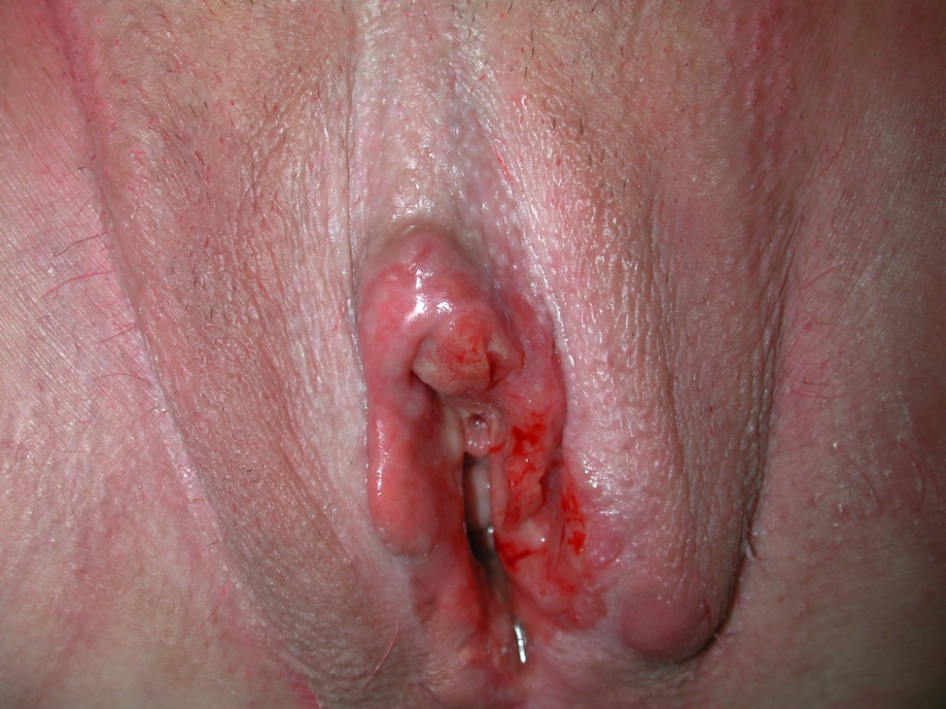
Nature : Carcinome épidermoïde
Forme bourgeonnante
Forme creusante + localisation clitoridienne

Slide 11
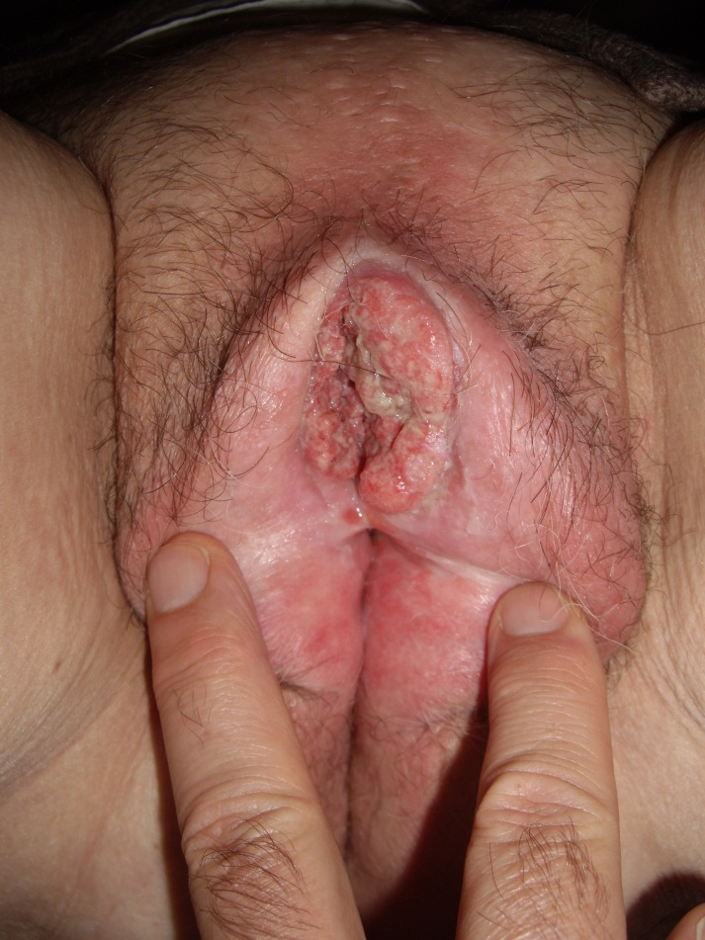
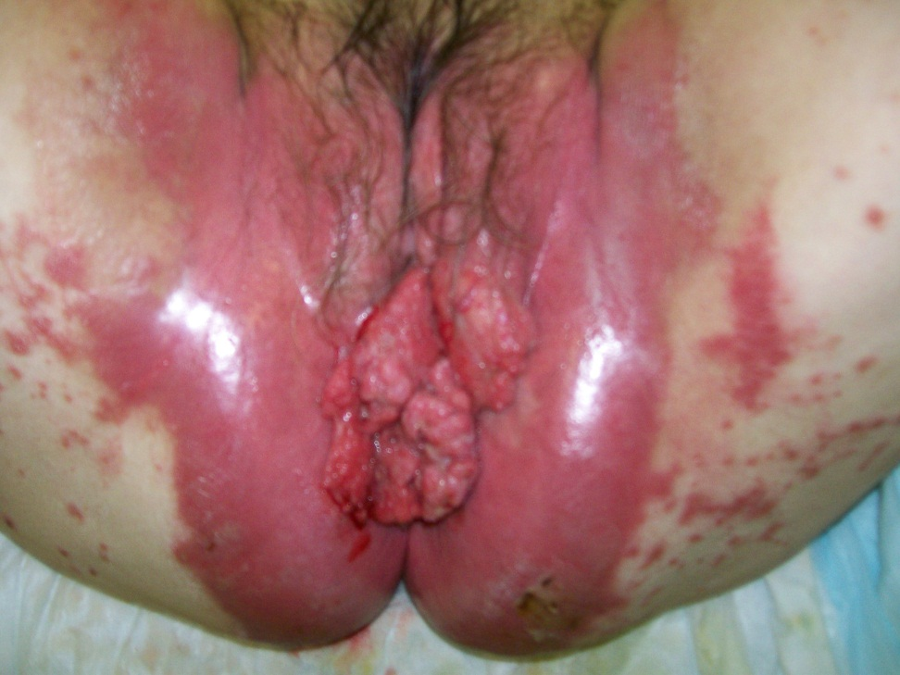
Nature : Carcinome épidermoïde
Bourgeonnant + creusant
Inflammatoire (lymphangite)

Slide 12
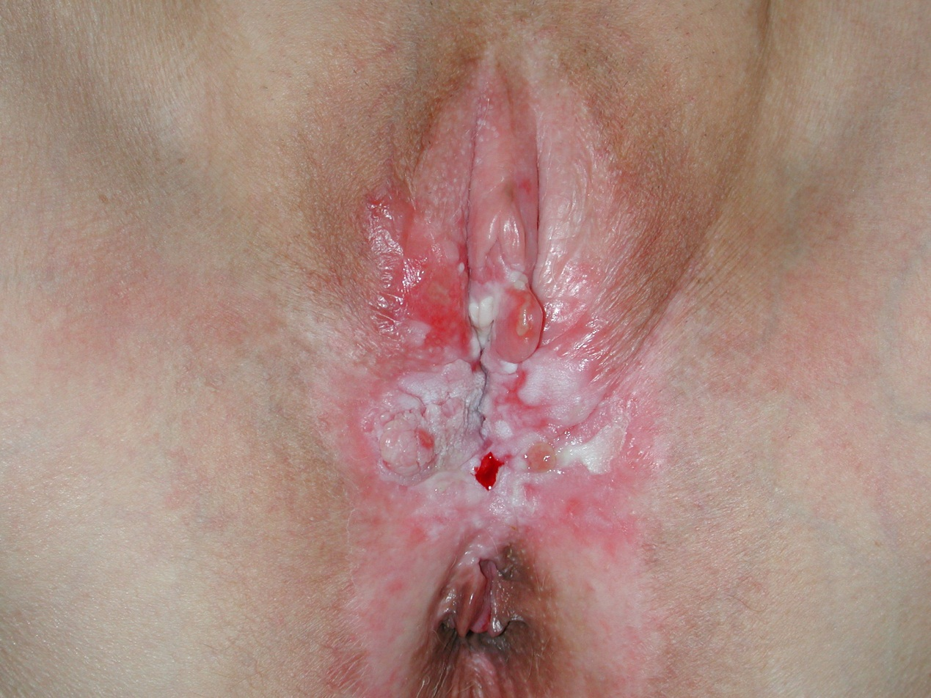
Nature : Carcinome épidermoïde
Carcinome Verruqueux sur LSA
  ➔ risque de transformation anaplasique sous XRT

Slide 13
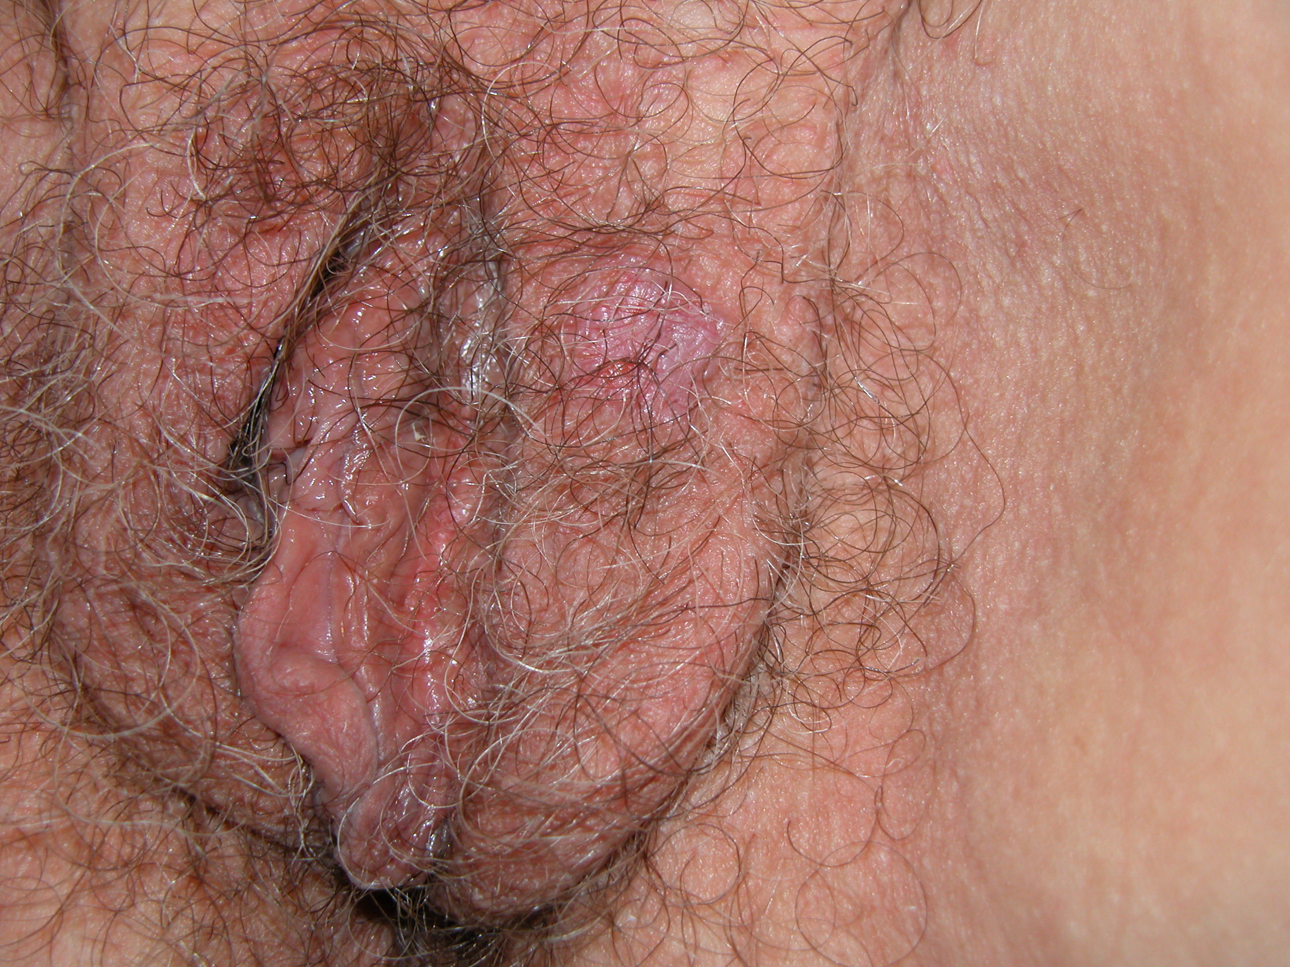
Nature : Carcinome épidermoïde
C. Basocellulaire : guérison par excision chirurgicale

Slide 14
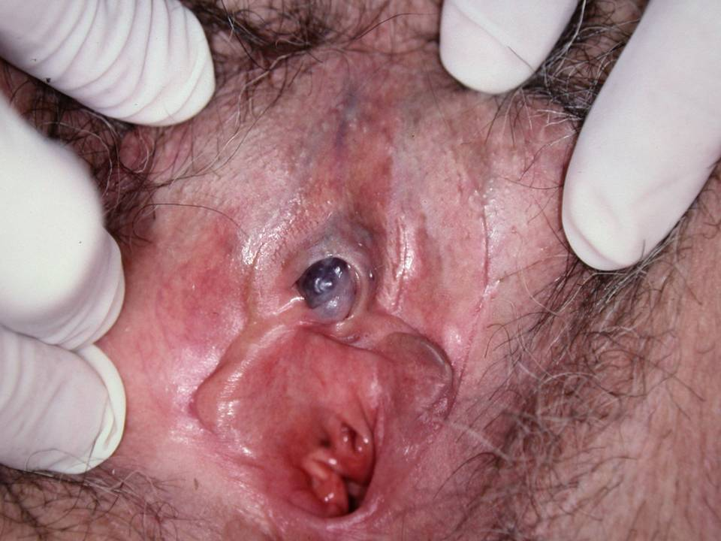
Nature : ?

Slide 15
Angiome…

Slide 16
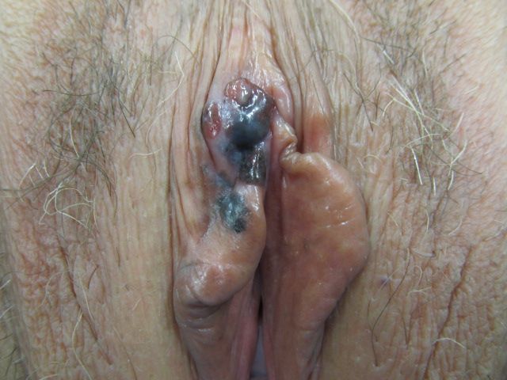
Nature : mélanome

Slide 17
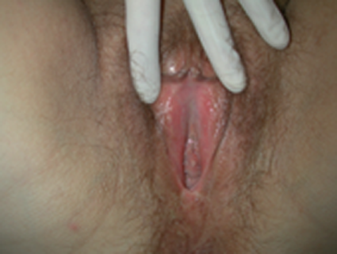
Siège des lésions
Multifocal: 5% des cas
Localisations:
Situation / ligne médiane
Clitoris: 5%
Lèvres: 70%
Lèvres: 70%
Périnée: 20%

Slide 18
Extension
Locale:
  vagin
  méat uréthral
  marge anale
  peau périnéale: MULTIFOCALITE +++
Ganglionnaire :
  inguinale
  bilatérale (+++ K clitoridien, à cheval / raphé médian)
  précoce si atteinte clitoridienne

Slide 19
Risque pN+
Fonction de:
  taille de la lésion (T < 2 cm et P < 1 mm ➔ risque négligeable)
  profondeur de l'invasion (P)
  emboles vasculo-lymphatiques
  confluence
  atteinte clitoridienne
  différenciation de la lésion
Atteinte controlatérale:
  lésion centrale (1 cm du raphé)
  N + inguinal homolatéral (15 %)

Slide 20
Lésion associée
VIN :
  Différencié = Lichen Scléro Atrophique
  Indifférencié = lésions HPV induites (hr-HPV)
Paget

Slide 21
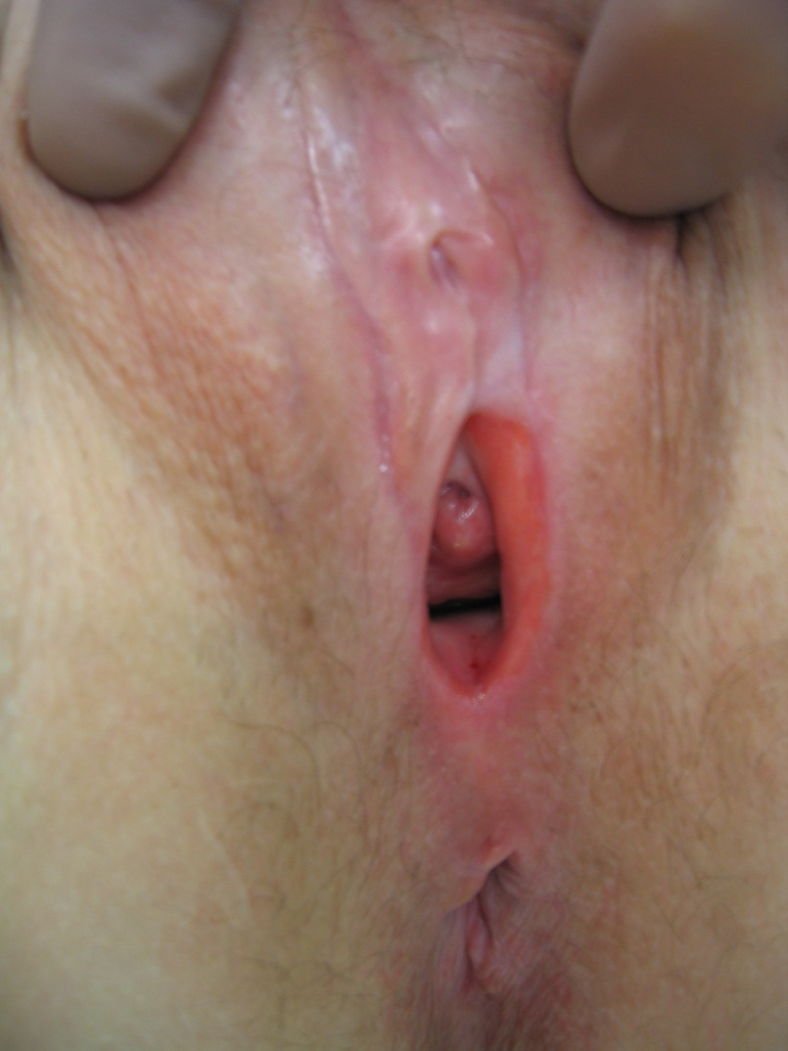

VIN différencié

Slide 22
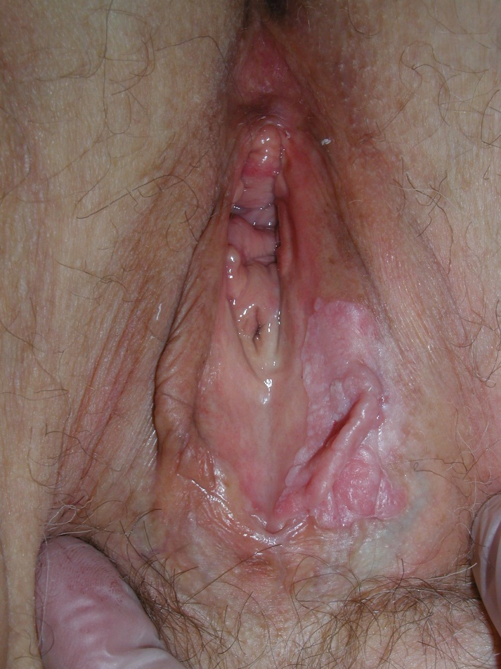
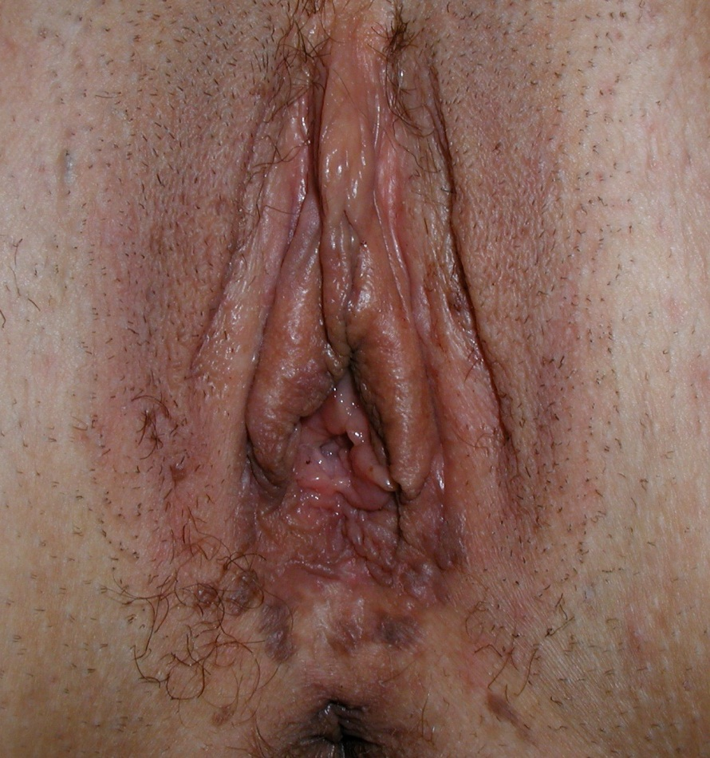
VIN indifférencié : vérifier col et anus
Forme classique
Papulose Bowenoïde

Slide 23
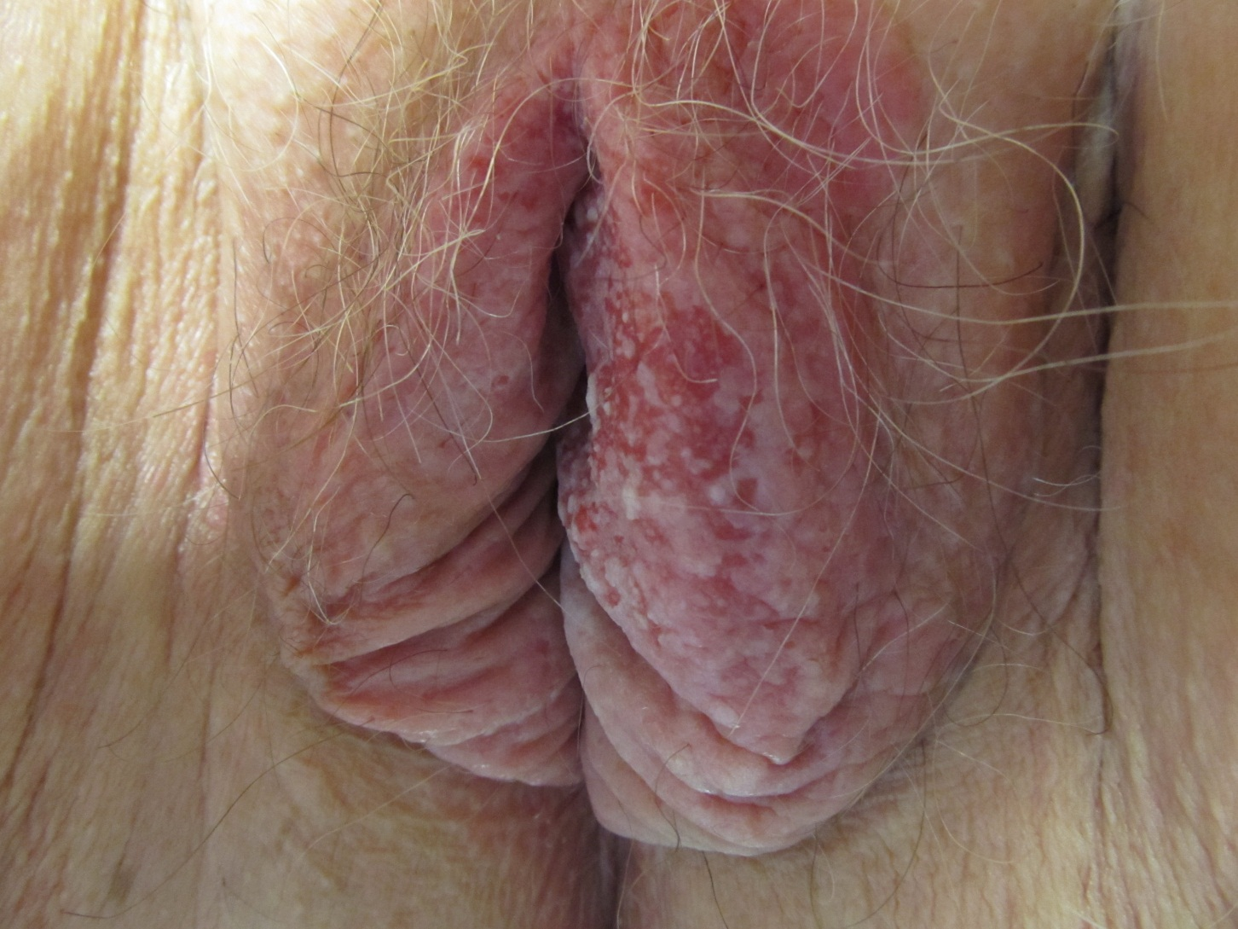
Paget : rechercher primitif pelvien

Slide 24
Bilan
Biopsie :
  de la lésion ou des lésions
  des lésions associées
Cytoponction des adénopathies (faible Se)
Echo + IRM pelvien / PetScan :
  chaînes ganglionnaires iliaques
  atteinte viscérale (par extension – Primitive si Paget)
Cystoscopie / anuscopie
FCV: lésion du col associée si VIN indifférenciée

Slide 25
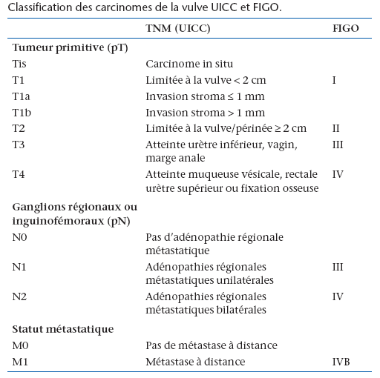
Classification FIGO

Slide 26
Moyens therapeutiques

Slide 27
Chirurgie
Classiquement : vulvectomie + curage monobloc
Actuellement:
  vulvectomie:
    totale le plus souvent
    partielle de nécessité (terrain)
  curage inguinal:
    voie séparée
    uni ou bi latéral
    GIS
    curage inguinal superficiel (groupe de la VSI) et/ ou profond
  reconstructions: lambeaux musculo-cutanés

Slide 28
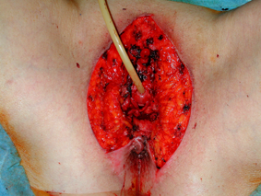
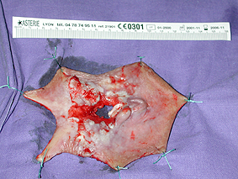
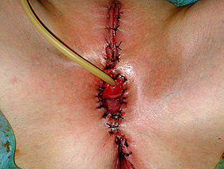
Vulvectomies totales
Marges > 0.8cm

Slide 29
Vulvectomie totale radicale modifiée
E. Leblanc
E. Leblanc

Slide 30
Vulvectomie totale radicale modifiée
Marges > 0.8cm
CPC précoces = désunion 10 à 50%
CPC tardives :
dyspareunie
prolapsus
troubles image corporelle

Slide 31
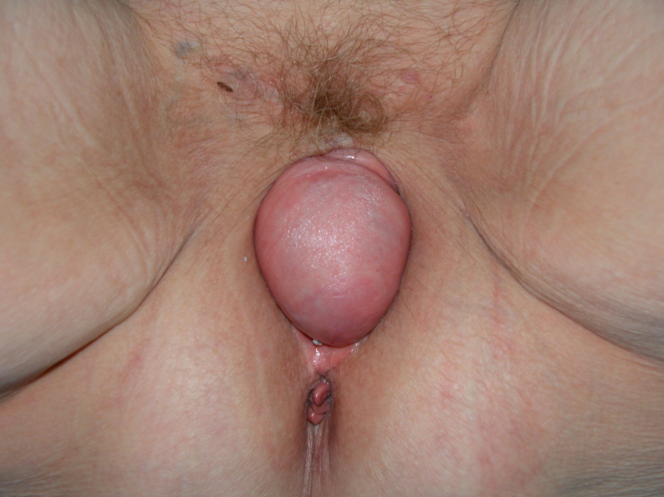
Prolapsus post vulvectomie…

Slide 32
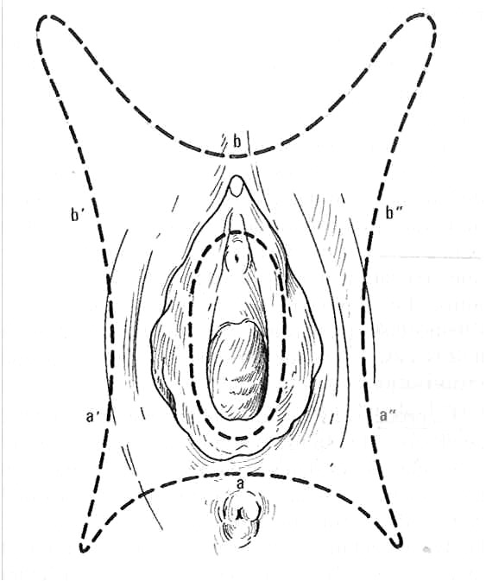
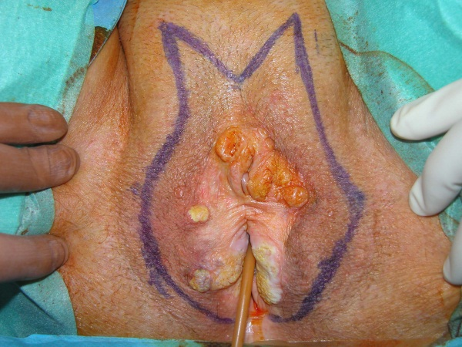
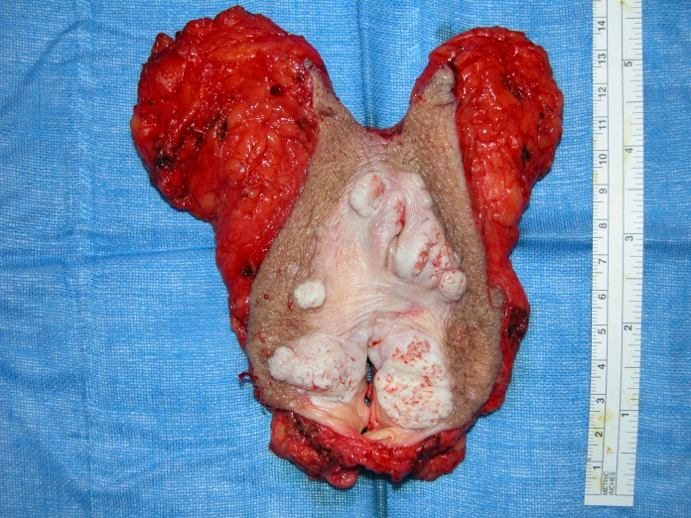
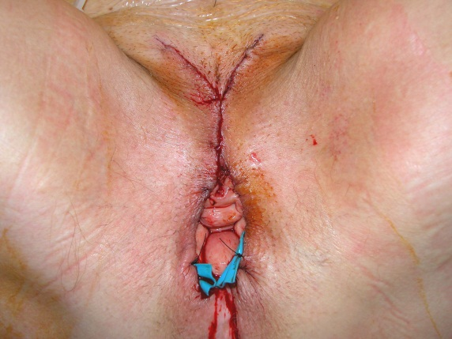
Vulvectomie totale radicale modifiée
Tracé en MW
Désunions à craindre

Slide 33
Vulvectomie totale radicale modifiée : Tips
S’adapter dans son tracé
Hémostase rigoureuse
Ménager la peau
Pré-op : préparation digestive
Post-op :
  Sonde urinaire > 5 jours
  Régime sans résidu
  Avoir de TRES bonnes infirmières
  Avoir de la chance ?

Slide 34
Vulvectomie superficielle
Excision:
  derme + épiderme
  greffe de peau mince
Avantages Inconvénients
résultats cosmétiques lourdeur (per – post op)
résultats fonctionnels rejet de greffe
(analgésie de levée de greffe) échecs: 30 à 50% (surveillance possible)
Indications: VIN très étendues

Slide 35
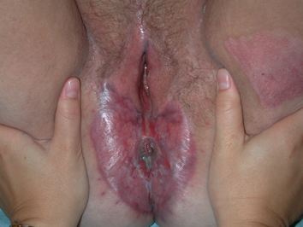
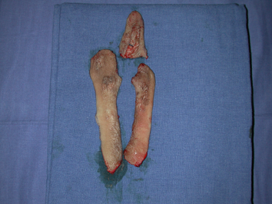
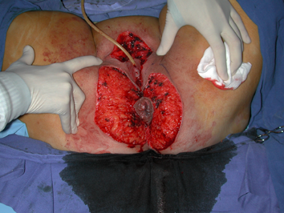
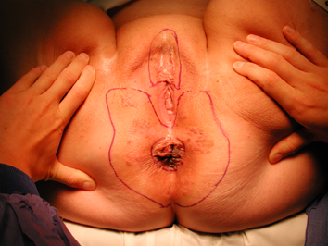
Vulvectomie superficielle

Slide 36
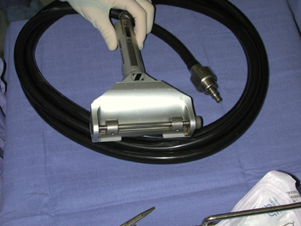
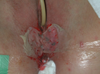
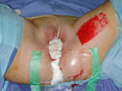
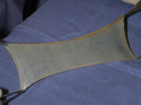
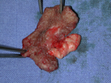
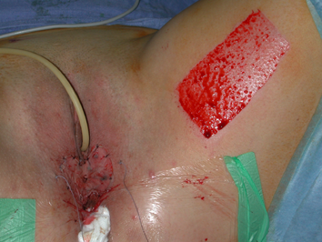
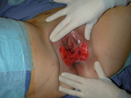
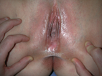
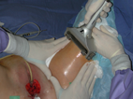
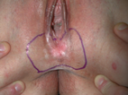
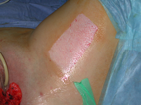
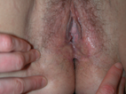
Repérage Tracé Exérèse Pièce
Dufourmentel Levée Greffon Cicatrice
Pose du greffon Fixation Bourdonnet à 1 mois

Slide 37
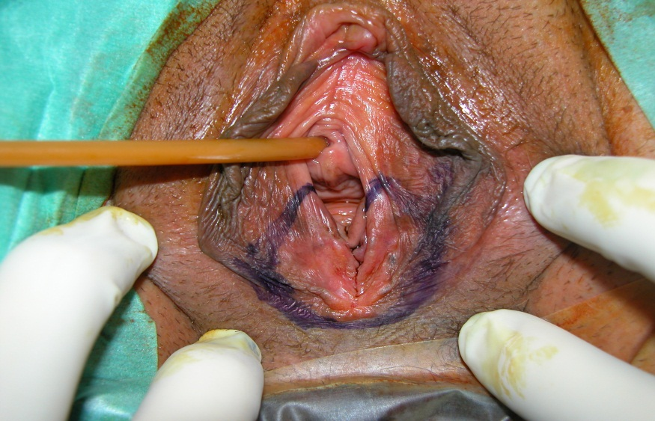
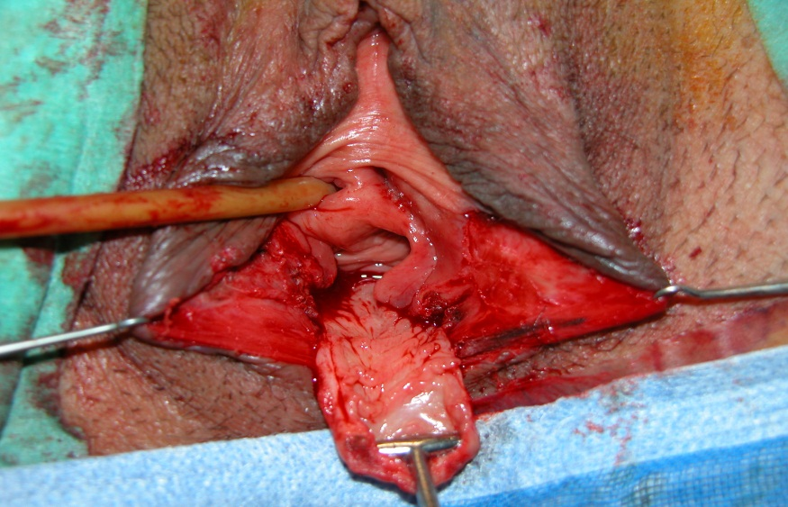
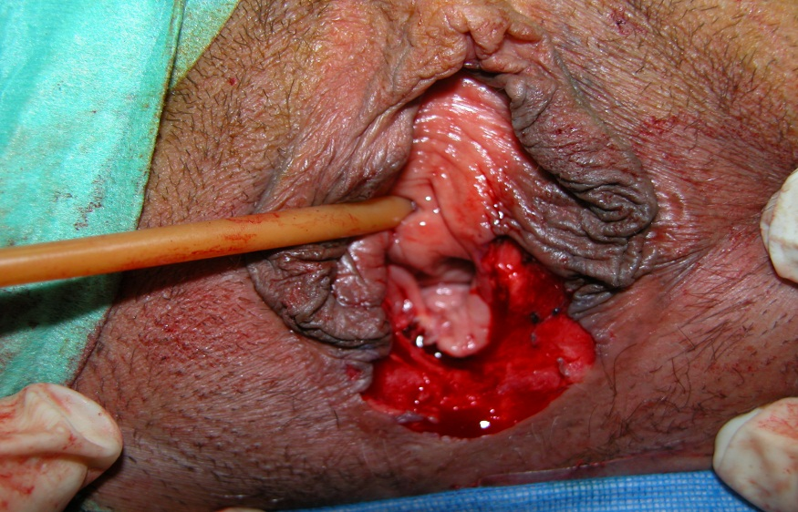
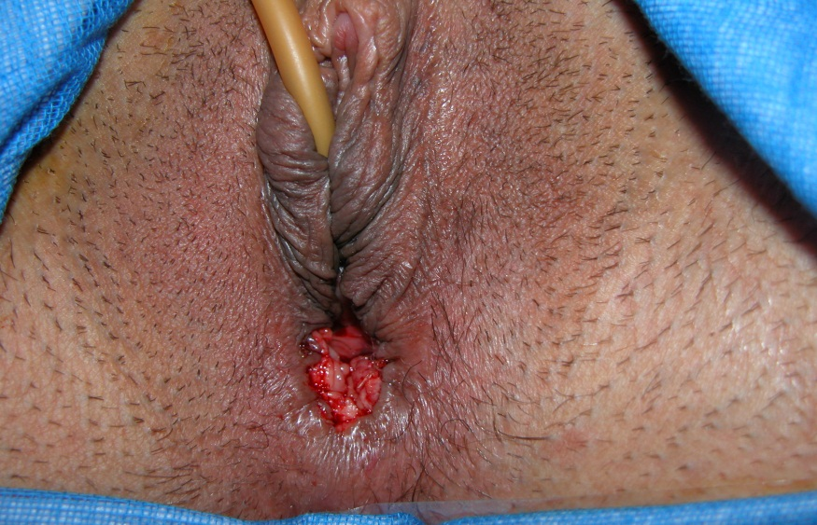
Vulvopérinéoplastie

Slide 38
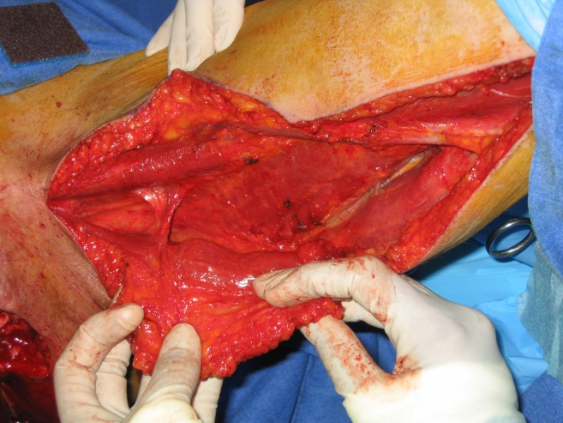
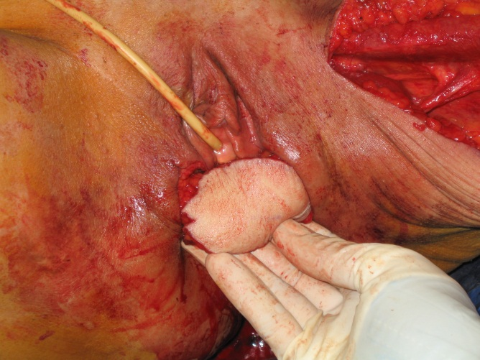
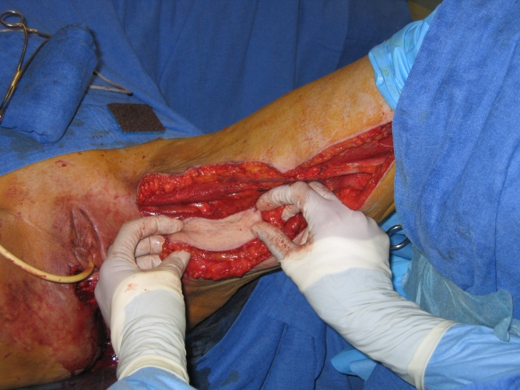

LMC Gracilis

Slide 39





LMC : Grand Fessier

Slide 40


LMC de Taylor

Slide 41

Curage inguinal (droit)
Pédicule épigastrique
superficiel
Arcade crurale
P. circonflexe iliaque externe
Ganglions profonds
Pédicule pudendal
externe supérieur
Artère fémorale
Veine fémorale
Muscle adductor longus
Nerf fémoral
Pédicule pudendal
externe inférieur
Muscle sartorius
Crosse de la Veine saphène interne

Slide 42


Installation : chirurgie de surface

Slide 43

Principes : curage superficiel & profond
1 : P. Circonflexe Iliaque Ext
2 : P. Epigastrique Superf
3 : P. Pudendal Ext Sup
4 : P. Pudendal Ext Inf
5 : P. Profond
1
2
3
4
2
3
4
1
5

Slide 44
Temps opératoires : curage superficiel
Incision cutanée :
horizontale
respectant tissu graisseux sous cutané
Limites du curage superficiel
HT : arcade crurale : contrôle
P. Circonflex Iliaque Ext
P. Epigastrique Superf
DD : Add Longus
DH : Sartorius
BS : Saphène Int (repère)
Lymphadénectomie superficielle concentrique :
de BS en HT : de pointe du triangle ➔ Foramen
contrôles des P. Pudendaux
Ext Sup
Ext Inf
1
1
2
2
3
4
3
4

Slide 45

Temps opératoires : curage profond
Curage superficiel avec
contrôle de la saphène à la pointe du triangle
ouverture du fascia cribriformis
Exposition du pédicule fémoral :
de bas en haut
en remontant ➔ crosse de saphène
Evidemment superficiel et profond :
crossectomie saphène : curage superficiel
récliner arcade crurale + section ligt lacunaire
curage profond : latéro-fémoral et sous arcade (Cloquet)
Arcade crurale
Ganglions profonds
V. fémorale
Crosse VSI

Slide 46
Temps opératoires
Fermeture :
abaisser arcade crurale sur le ligt de Cooper
drain aspiratif
pas de bénéfice à transposer le Sartorius
fermeture en 2 plans par points séparés
Post opératoire :
lymphocèles et désunions
prévention du lymphoedème

Slide 47
Curage en images

Slide 48



Ganglion Inguinal Sentinelle

Slide 49
Radiothérapie
Radiothérapie (photons haute énergie):
  vulve
  aires ganglionnaires inguino-crurales
  pelvis
Actuellement: chimiosensibilisation par Platine
Possibilité de curiethérapie (fils d'Iridium 192):
  marge anale
  urèthre
  vagin

Slide 50
Indications therapeutiques

Slide 51
Stades IA & IB
Stade IA Stade IB
LATERAL MEDIAN *
Excision large radicale Hémivulvectomie Hémivulvectomie
Pas de curage ou GIS latérale (ou exérèse radicale) ant ou post
1 - GiS +++ ou curage superficiel
2 – si pN1 : curage profond
si pN+
HOMOLATERAL BILATERAL
Tumeur médiane, ou située < 1cm de la ligne médiane (ou touchant la petite lèvre ou la glande de Bartholin)
XRT inguinale et pelvienne si pN+
Notes:
Pour les tumeurs latérales, si pN1 : curage profond homolatéral et superficiel controlatéral +/- profond si pN1

Slide 52
Stade I X-focal et II (T1-2 N0 M0)
Vulvectomie totale radicale modifiée
Curage inguinal bilatéral superficiel
+/- profond selon extemporané
Radiothérapie externe
selon les résultats histologiques

Slide 53
Stade III (T1-2 N0 M0 ; T3, N0 - 1, M0)
Vulvectomie totale radicale modifiée élargie à l’urètre inférieur ou à la peau anale
Curage inguinal bilatéral superficiel +/- profond systématique ou selon extemporané +/- adénectomie pelvienne visible en pré-op
Radiothérapie externe selon les résultats histologiques (ganglions et état des berges)
Option : radiochimiothérapie concomitante +/- chirurgie du résidu

Slide 54
Stade IV
IVA (T4, N-1, M0 ; N2, M0)
IVB (tout M1)
Examen sous AG Avis multidisciplinaire + patiente
Selon symptomatologie et état général
Chimiothérapie
Soins de support Traitement palliatif
Exentération pelvienne (si T4, NO – 1, M0) +/- RTE selon état des berges et ganglions
Radiochimiothérapie concomitante +/- chirurgie du reliquat tumoral

Slide 55
Surveillance
Risque de récidive locale +++
  car lésions multifocales
  sur terrain prédisposant
Examen clinique:
  périnée
  aires ganglionnaires inguinales
Repérer les CPC post-thérapeutiques:
  lymphoedème du membre inférieur
  troubles urinaires
  hernie crurale après curage

Slide 56
Conclusion
Intérêt des TRT préventifs:
  des VIN
  corticothérapie dans les LSA
Examen clinique vulvaire: BIOPSIER !
  trop souvent négligé
  femmes âgées qui "cachent" leur maladie
Bons résultats si Dic précoce (lymphophilie)
TRT lourds sur terrain peu favorable

Slide 57

« Bro gozh ma zadoù… »

